Slide 1
Impressionen Göttingen Campus
Stand Juni 2019
Zur freien Verwendung im Kontext des Göttingen Campus, unter Angabe des jeweiligen Bild-Urhebers
For free use in the context of the Göttingen Campus, under mention of the image originator.

Slide 2
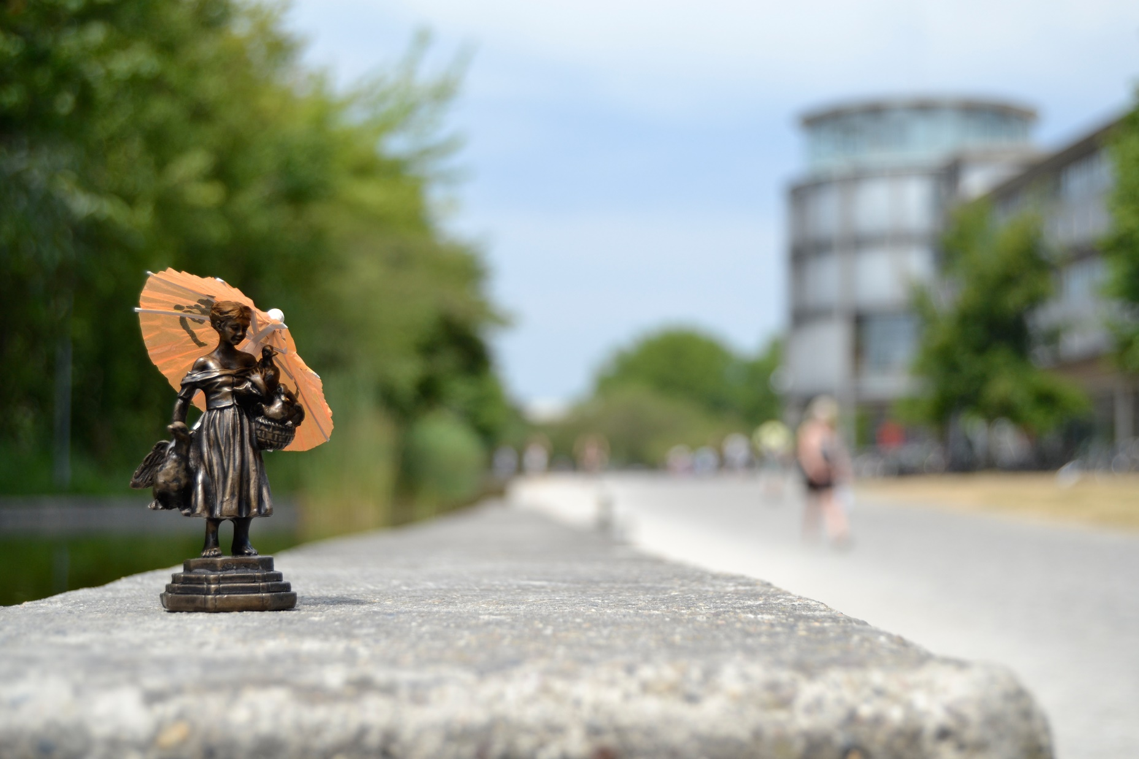
Gänseliesel vor der SUB ©Abteilung Öffentlichkeitsarbeit Uni Göttingen

Slide 3
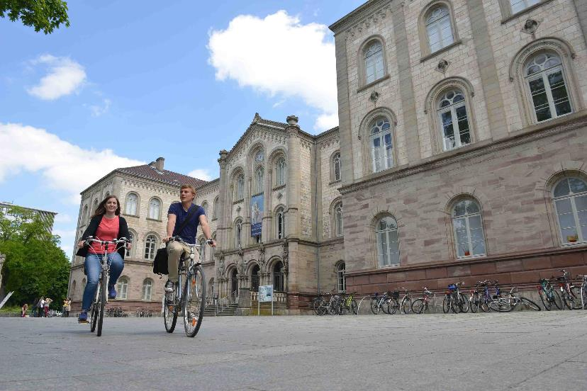
Auditorium – ©Christoph Mischke

Slide 4
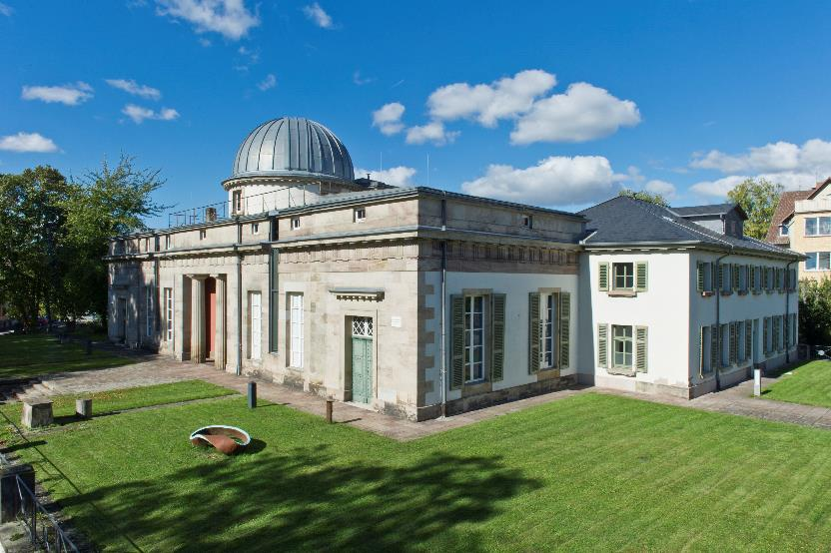
Alte Sternwarte – ©Jan Vetter

Slide 5
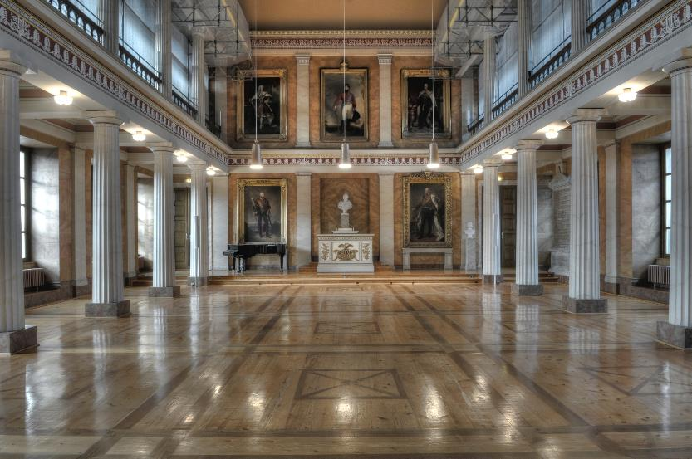
Aula – ©Peter Heller

Slide 6
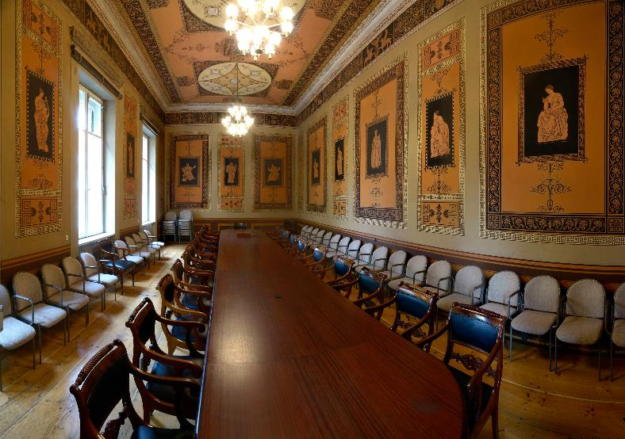
Akademiesaal – ©Peter Heller

Slide 7
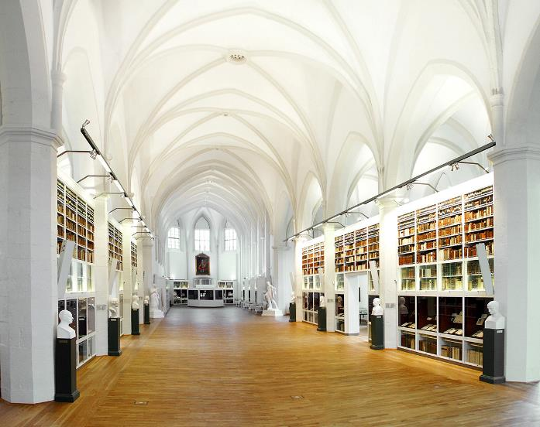
Paulinerkirche – ©Martin Liebetruth

Slide 8
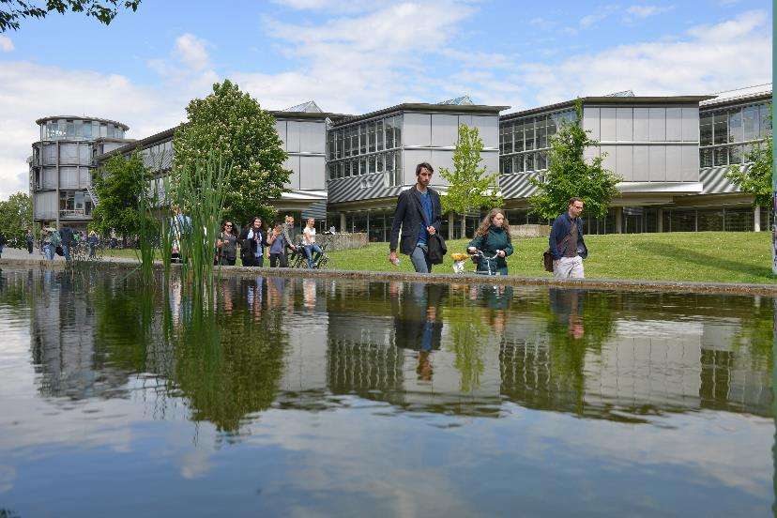
SUB – ©Christoph Mischke

